Slide 1

FastCAE结构软件开发教程
开源聚智 集成赋能 产教融合
FastCAE开发团队
李宝君

Slide 2
1 One
技术架构
目录
Content
2 Two
软件介绍
3 Three
模块设计
4 Four
核心数据结构
Notes:
FastCAE-开源底座框架平台
开源底座框架平台

Slide 3
1
CHAPTER
ONE
技术架构

Slide 4

1
生态版平台特点
Part 01
FastCAE生态版开源底座框架平台面向自主CAE软件开发者，定义了统一的CAE软件运行框架，提供了可全生命周期的内存管理机制，实现基于功能组件的模块化集成，可以实现高效的CAE子系统集成。此外还提供了丰富的多学科套件，可基于BS架构或CS架构实现自主CAE工具的快速封装与产品化集成。
— 技术特点 —
自主CAE软件
应用软件
去中心化，轻量级工具
多学科套件
结构分析套件
CFD分析套件
多种组件，降低开发难度
数据管理组件
几何处理组件
数据处理组件
兼容更多应用场景（BS/CS）
多功能组件
可视化组件
优化组件
网格划分组件
跨平台运行
坚持开源共享
数据标准
软件框架
接口规范
内存管理
集成底座

Slide 5
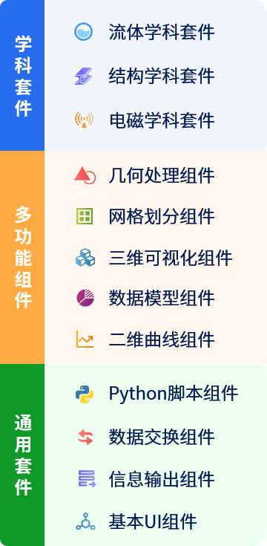
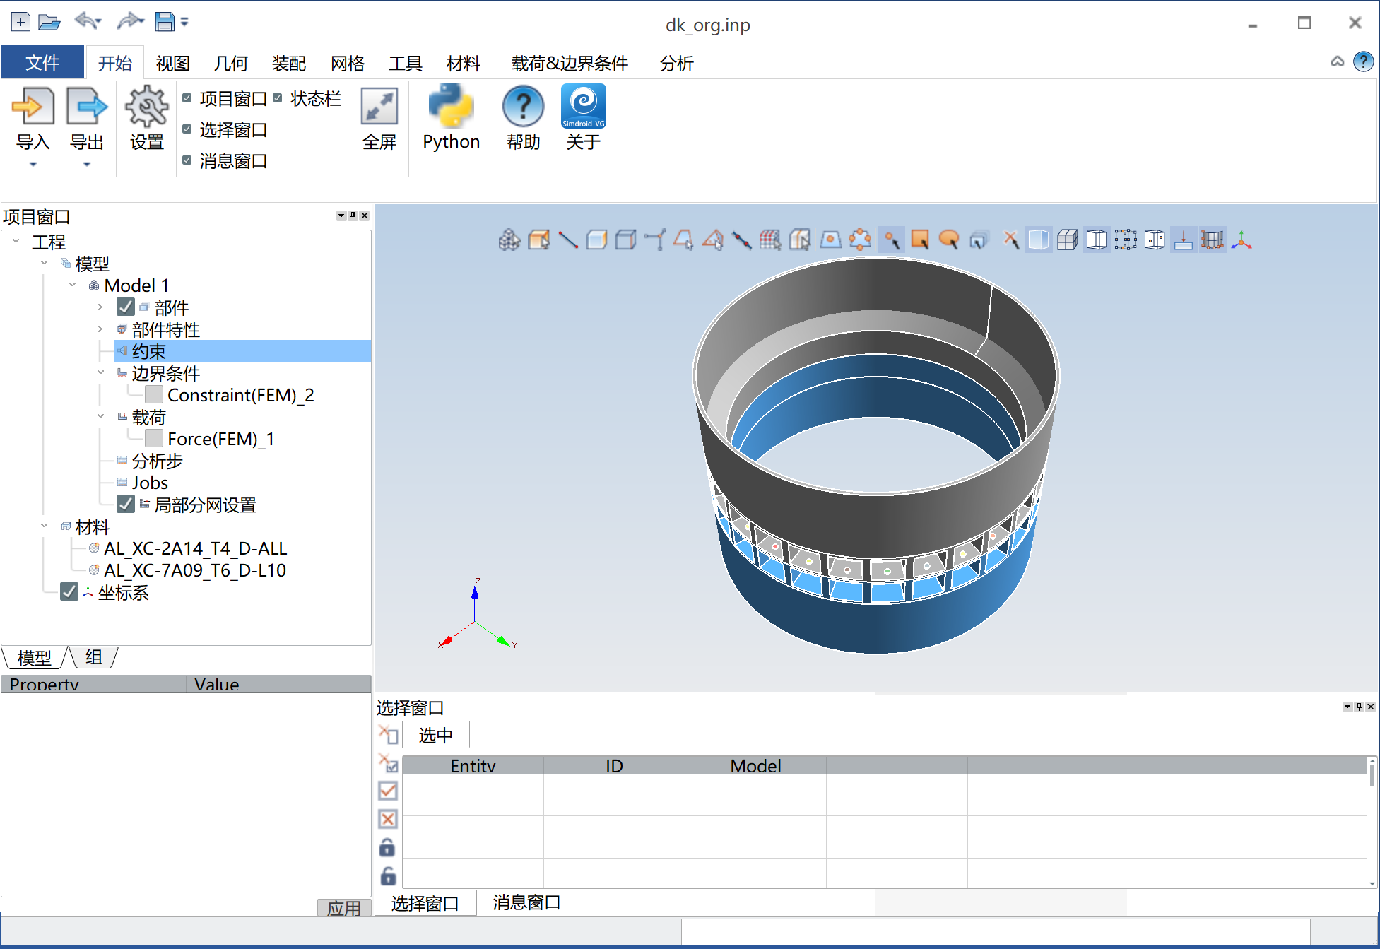

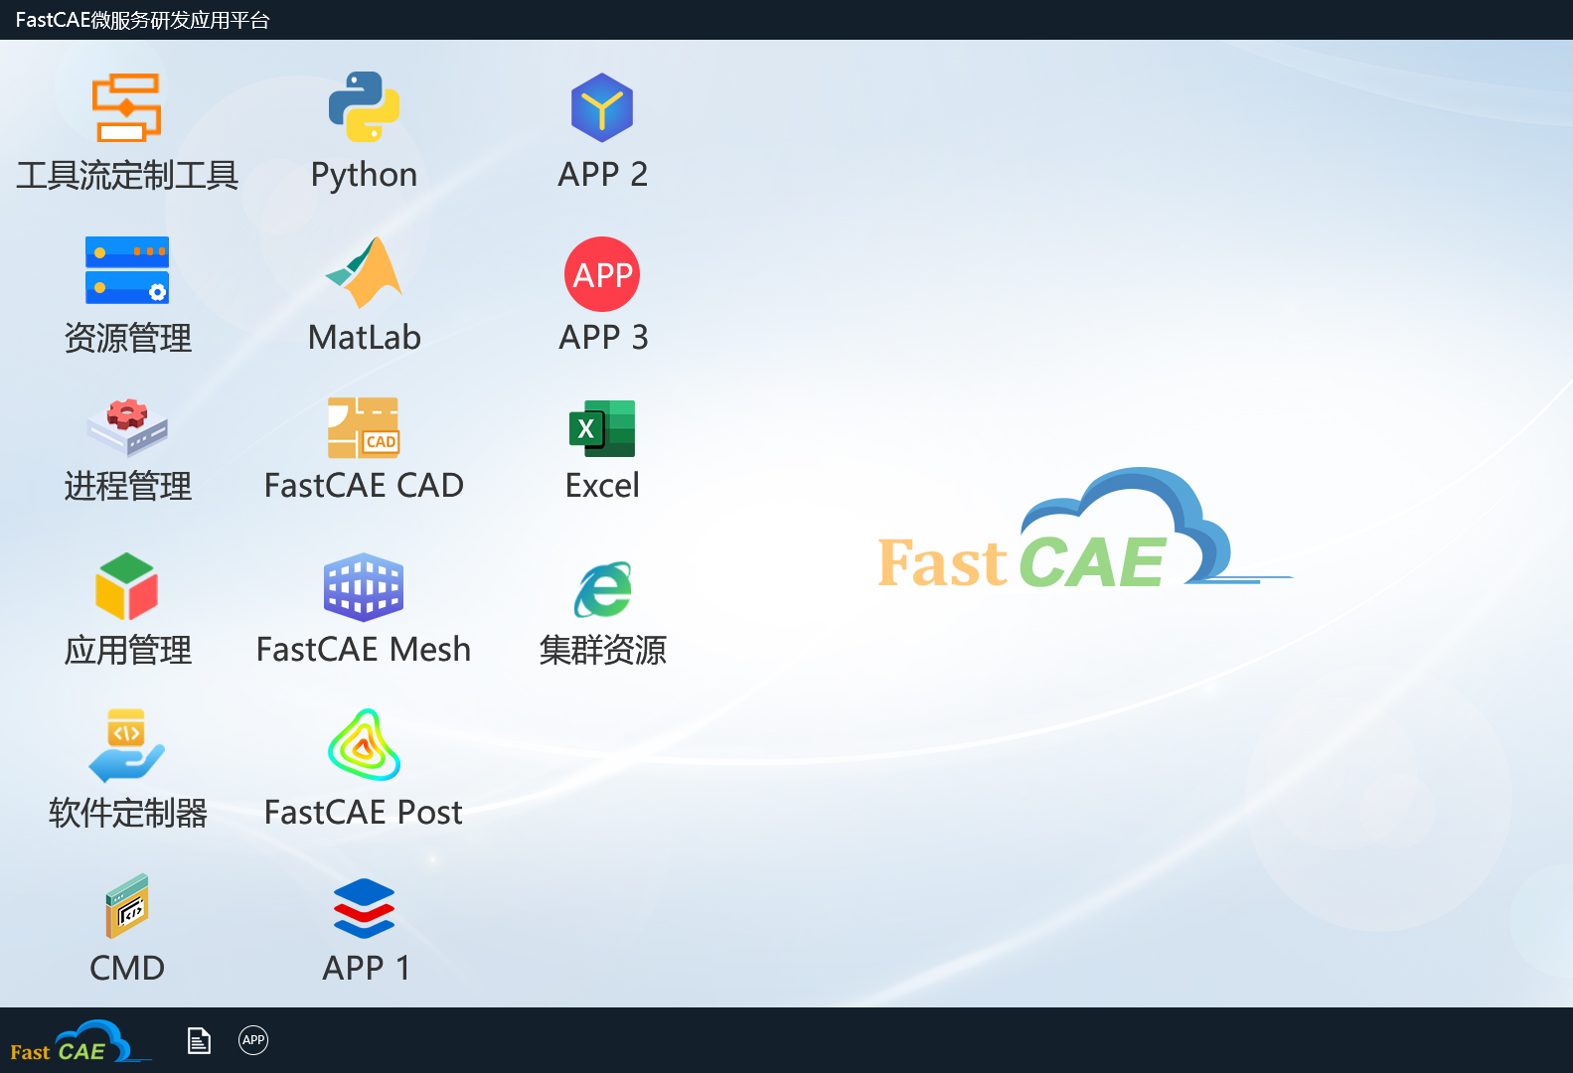

1
适用场景
Part 02
FastCAE生态版面向CAE软件的研发者，升级了产品架构。框架平台由基础底座、功能组件、学科套件、应用软件、工作台等部分组成，能够支撑不同粒度的CAE子系统的开发与集成。
针对具有自主核心算法
软件封装需求
桌面软件
组件注册
统一接口标准
工具集成平台
针对具有大量算法、模块，
统一持续集成、管理、应用需求

Slide 6
1
FastCAE生态版架构
Part 03
结构学科套件
CFD学科套件
电磁学科套件
优化学科套件
汽车
船舶
航空
航发
其他
专用软件
开源
底座平台
应用程序框架
组件注册
个性化UI
配置文件
事件队列
个性化接口
个性化业务适配
标准化组件
商业成熟
组件
结构
流体
电磁
inp
cgns
……
VTK
Hoops
曲线
傅里叶
坐标变换
数据映射
形状优化
拓扑优化
多目标优化
数据存储
IO组件
可视化组件
数据处理与验证
优化组件
OCC
ACIS
PS
Gmsh
OF
商用
对话框
对象树
输出窗
exe
python
动态库
有限元
有限体积
无网格法
标准化功能实现
指导
修正
接口
几何组件
网格组件
数据交互组件
第三方程序驱动
求解算法
标准化接口
通用几何功能
网格划分功能
通用可视化与交互
结构力学分析
三维几何建模
几何模型导入
三角形网格剖分
四边形网格剖分
模型可视化交互
通用参数设定
载荷
接触
抽壳/抽中面
几何分割
四面体网格剖分
混合网格剖分
数据模型管理
脚本驱动
刚度阵
材料本构
抽象接口提取
几何引擎
网格划分算法/引擎
可视化工具
数值计算
优化设计
OpenCASCADE
Delaunay方法
AFT方法
OpenGL
VTK
直接求解
非线性
敏感度分析
DOE
ParaSolid
质量评价算法
网格优化
Qt
QWT
迭代求解
特征值求解
形状优化
拓扑优化
共性技术/理论积累与总结
数据管理，文件IO，多线程/多进程

Slide 7
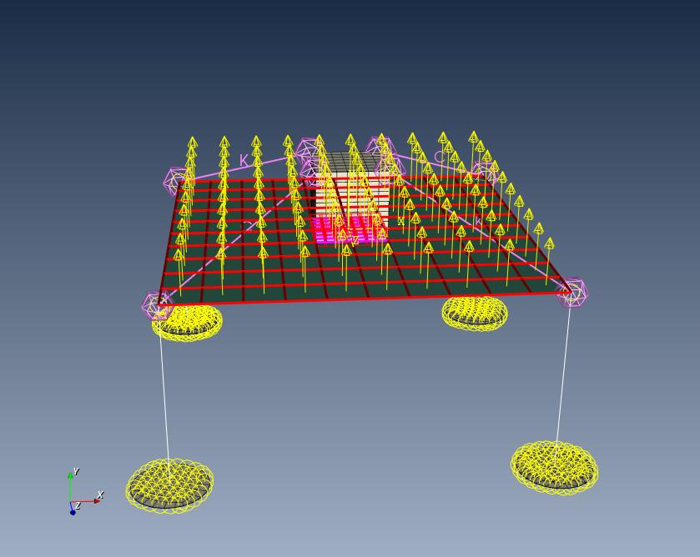
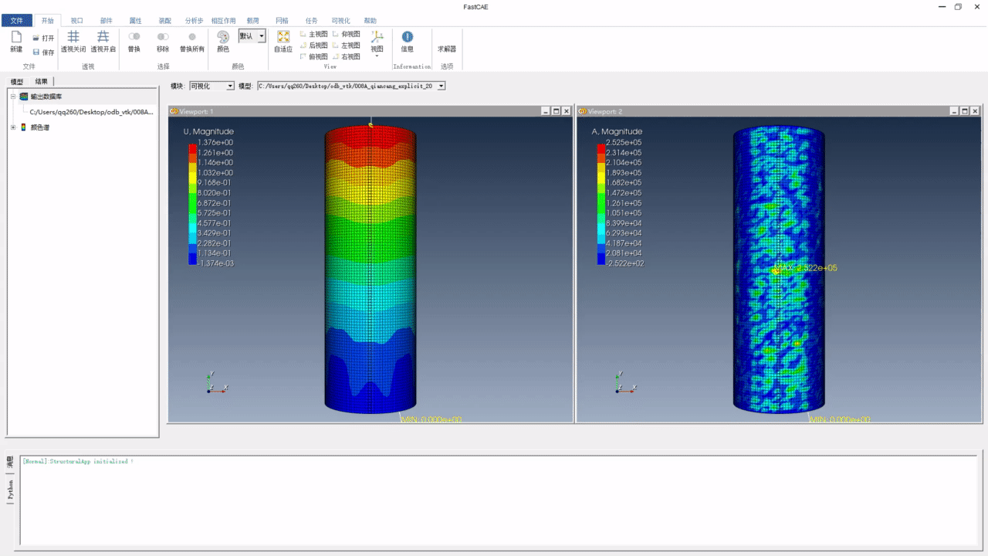
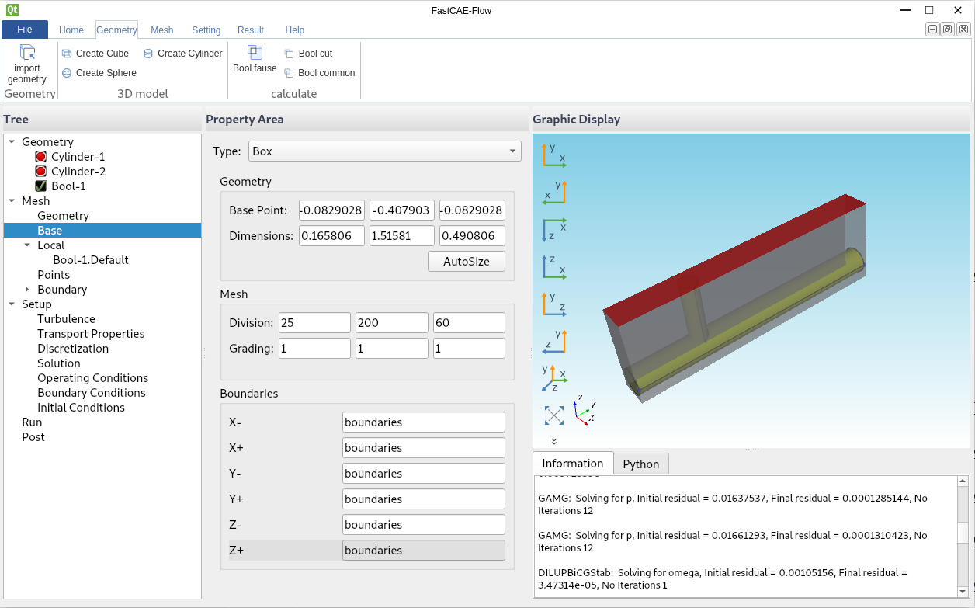
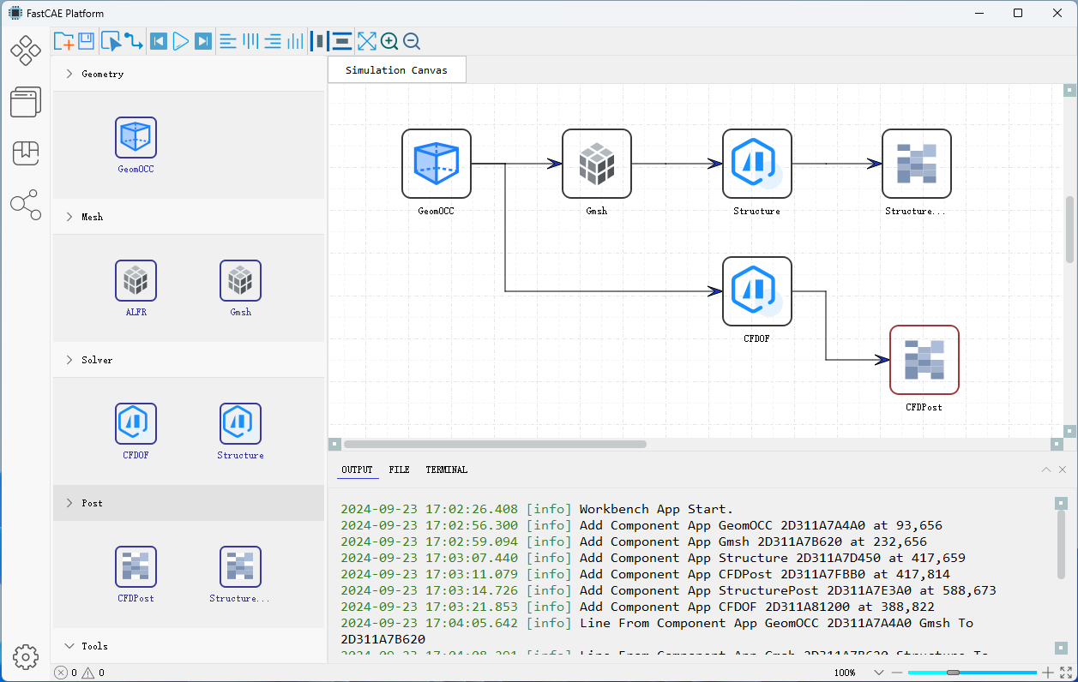
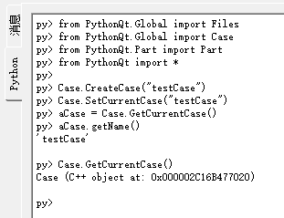
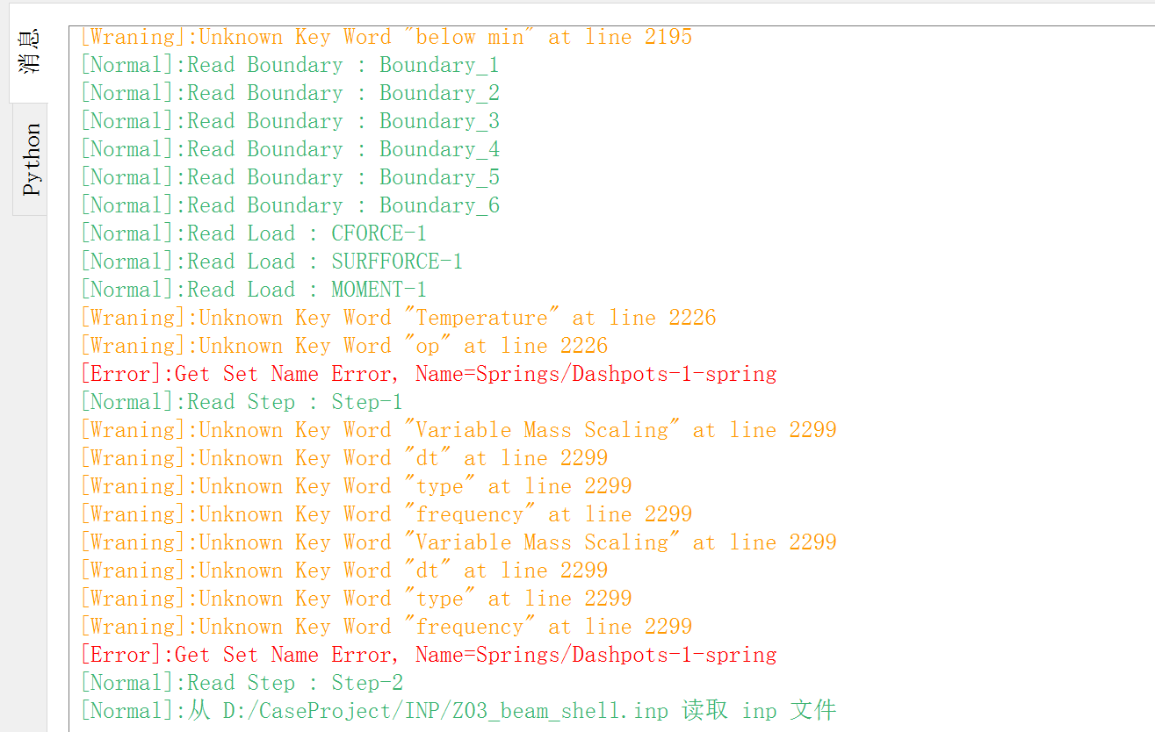
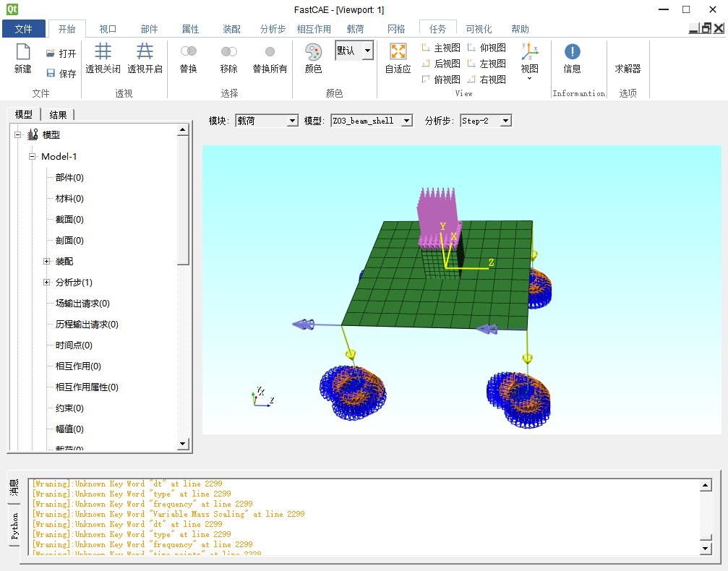
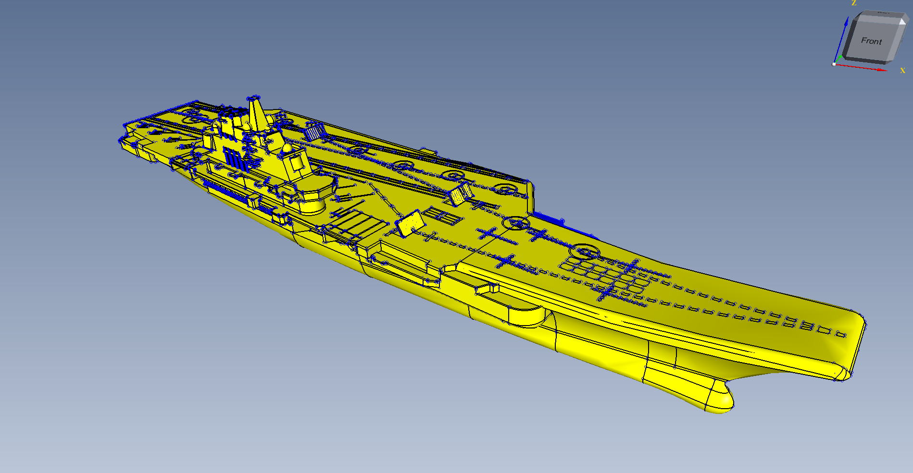
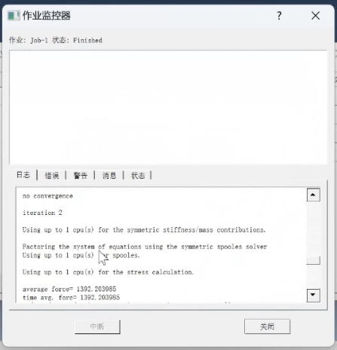
1
产品组成
Part 04
组合
封装
功能组件库
学科应用软件
集成工作台
基础底座

Slide 8
1
研发成果
Part 05
多学科联合仿真
集成工作台可通过配置文件实现学科应用软件的集成与联合仿真，能够对流程文件与数据进行统一管理。
集成工作台
专用学科软件
集成Calculix、OpenFOAM、风雷等求解器，形成专用的学科软件9个，具备一定的解决工程实际问题的能力。
学科应用
功能组件
功能组件
包含几何模型处理，网格划分，数据可视化、数据管理、数据转化等多种类型功能组件37个。同类型功能组件基于相同的接口进行开发，可进行组件替换。
基础底座
CAE软件集成底座
定义基础数据结构，提供数据的全生命周期管理。
定义应用程序框架，提供注册接口可实现个性化逻辑。
提供线程池等基础的应用开发工具。
总代码量约80余万行
说明文档120余页

Slide 9
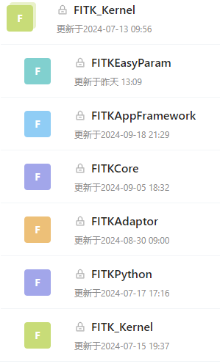
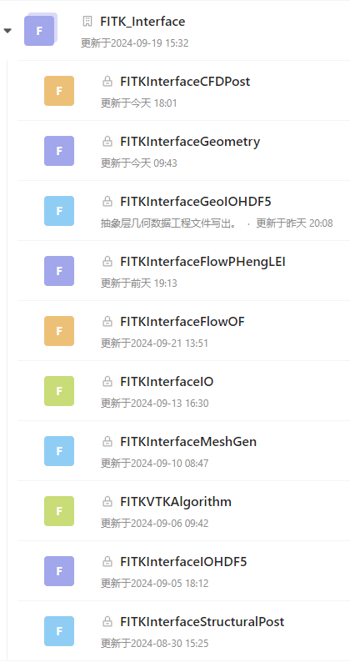
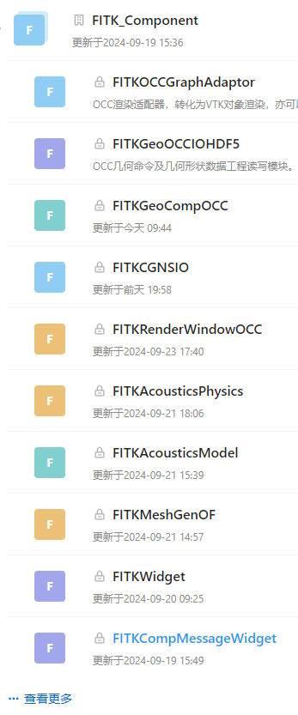
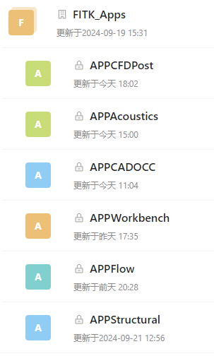
1
代码结构
Part 06
基础底座
通用接口
功能组件
应用软件
参考资料
《组件使用说明书》
《网格划分组件开发流程》
《FastCAE基础底座开发与使用说明书》
基础底座、通用接口、功能组件每一个仓库就是一个动态库，在应用程序中采用Git子模块技术进行整合。

Slide 10
1
基础底座
Part 07
FastCAE为了规范CAE软件子系统集成，设计开发了基础集成底座，该集成底座中定义了基础的抽象数据结构，并提供了线程池等基础通用工具，同时定义了CAE软件的集成框架，规定了软件运行的顺序。基于该底座能够实现标准化的CAE软件集成，可有效提高CAE软件的集成效率与软件的鲁棒性。代码位于（FITK_Kernal）。
数据标准
定义数据层、GUI层、逻辑层全部数据对象基类，统一数据传递接口。
内存管理
定义数据管理器模板与数据仓库，实现了数据的统一管理与遍历查找，避免内存泄露与野指针问题的出现。
软件框架
定义程序运行顺序与各阶段接口，提供个性化事件处理接口，实现少量全局信号处理。
开发工具
提供线程池、目录与文件管理工具、基础数学向量与图形运算等工具。

Slide 11
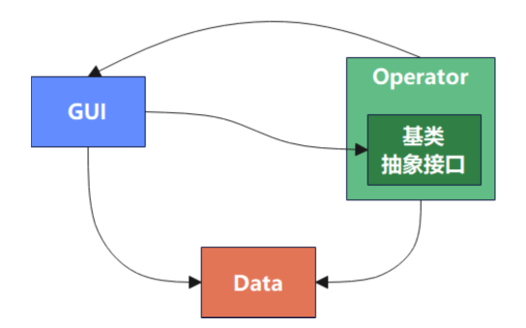
1
基础底座
Part 08
软件核心架构按照MVC架构模式，将软件中的主要的类分为数据类，UI类、以及业务逻辑类，分别对应Data、GUI和Operator。（FITK_Kernel/FITKCore）
三者中数据层处于最底层，可以被UI与Operator访问与修改，Operator可以直接访问UI，而UI则可以通过访问Operator的基类抽象接口实现对Operator的控制，这样就做到了三者之间的彼此独立，且能够相互访问。

Slide 12
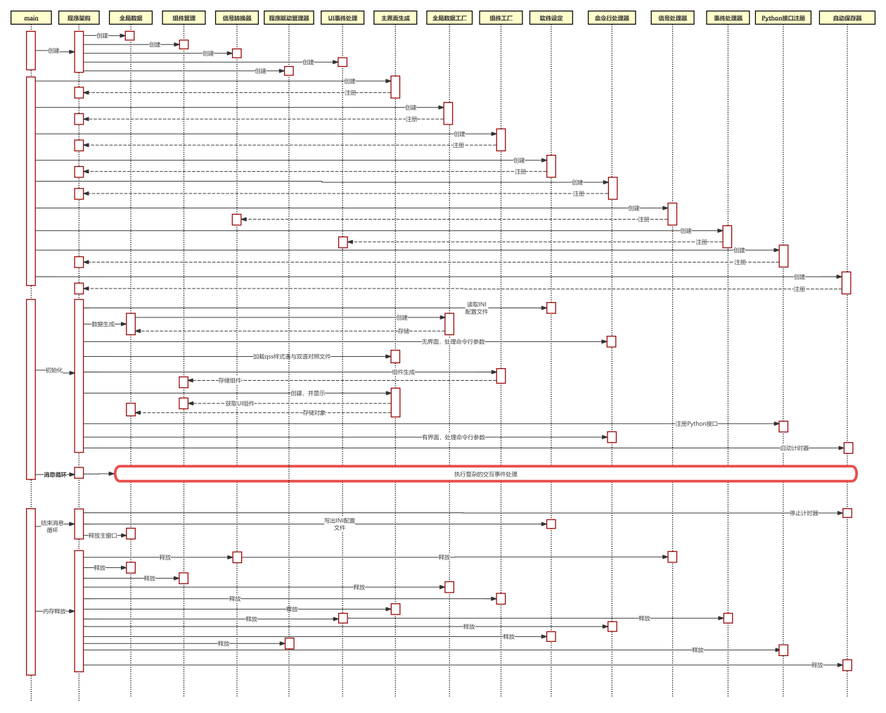
1
基础底座
Part 09
软件将CAE软件运行的过程拆分为十几个固定的流程，并规定了这个流程的运行顺序与彼此之间的数据接口，形成了一套面向CAE软件的应用程序框架，该框架基于统一的抽象接口与注册机制实现业务逻辑与功能实现的完全独立，支持方便的功能组合与个性化业务逻辑拓展。（FITK_Kernel/FITKAppFramework）
全局数据创建
运行时信息存储
主界面生成
自动保存机制
组件管理
第三方程序驱动
命令行处理
信号转接
系统检查
异常处理

Slide 13
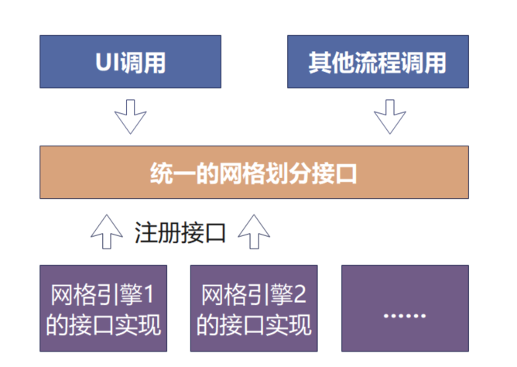
1
标准化功能接口
Part 10
为了实现同类型不同组件之间的切换，FastCAE定义了一套标准的功能接口，并且规定UI与其他逻辑操作只能访问该接口，在组件中实现抽象接口，以达到隔离引擎的目的。标准化接口在隔离几何引擎与网格引擎中发挥了重要作用。（FITK_Interface）
当前基于网格划分标准接口，已经实现了OpenFOAM、AFLR、Gmsh 达索网格引擎等四个网格划分引擎的集成。除此之外，我们还定义了几何模型处理的抽象接口，可支持OCC与CGM引擎的替换。

Slide 14
1
标准化功能接口
Part 11
除此之外，在标准接口层还定义了一系列的标准数据接口与标准的数据操作接口，这些标准数据接口能够直接在组件、或者应用程序中使用，降低开发难度。（FITK_Interface）
数据IO接口
基于适配器抽象类定义文本文件、xml文件HDF5文件读写接口。
模型接口
定义几何模型的基本接口，创建、编辑等，包含部件装配体定义。
网格接口
定义简单的网格数据结构，包含结构网格、非结构网格等
基础物理属性接口
定义基础物理属性接口，材料、载荷、边界条件，使其能够与模型与网格关联。
结构分析前处理接口
定义通用结构分析的数据结构，包含材料本构、相互作用、载荷、坐标系等。
流体分析前处理接口
参考OpenFOAM，定义流体分析的数据接口，包含多种湍流模型、多相流等。
结构分析后处理接口
定义基础的后处理功能接口，实现变形、显式分析动画功能。
流体分析后处理接口
定义基础的后处理功能接口，云图、流线、切面、变量计算等。

Slide 15
1
学科应用软件二次开发接口
Part 12
FastCAE插件系统旨在为用户提供一个灵活且强大的工具，通过该系统，用户不仅可以访问预装的核心功能，还可以通过安装来自社区或其他来源的插件来扩展软件解决具体工程问题的能力。
功能组件替换/添加
学科
应用
软件
插
件
系
统
管理识别
插件
自定义仿真流程
数据交换接口
可视化增强
算法拓展
调用
参阅《插件系统开发与使用说明》

Slide 16
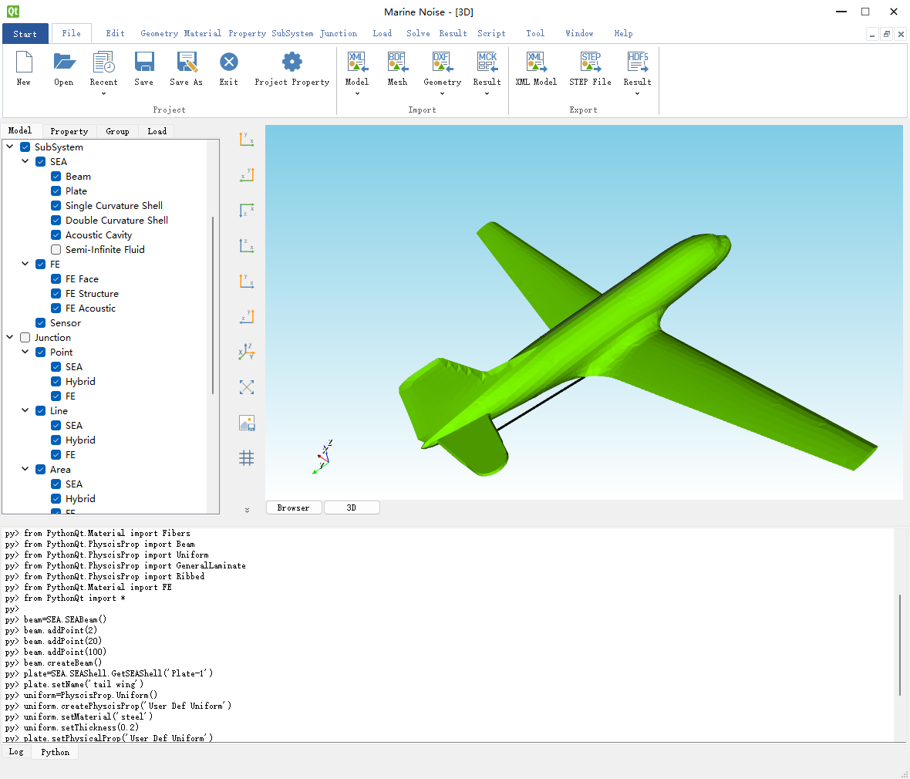






1
学科应用软件全流程脚本
Part 13
FastCAE生态版基础底座中提供了脚本记录与执行功能，脚本系统基于PythonQt开源库设计开发，可支持Python脚本执行，实现Python与C++内核程序之间的数据传递。当前部分学科应用软件已经支持不同粒度的脚本记录与重复执行功能。
几何建模
网格划分
Python
脚本系统
后处理
求解控制
其它插件
数据管理

Slide 17
2
CHAPTER
TWO
软件介绍

Slide 18
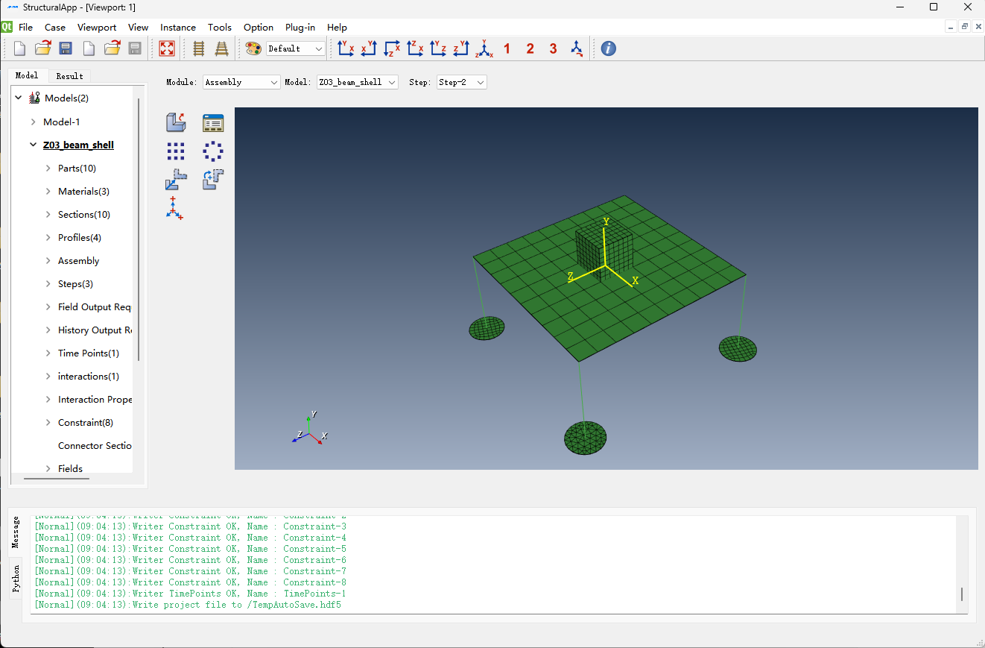
2
软件介绍
Part 01
VTK渲染组件
结构分析数据结构组件
Abaqus
INP IO组件
CalculiX
INP IO组件
HDF5工程文件IO组件
常用UI组件
信息输出
可视化对象适配
结构分析软件能够模拟复杂的固体力学问题，特别是非线性问题，支持静力、模态、瞬态、屈曲等分析类型，拥有完整的前后处理功能，集成了Abaqus和Calculix求解器进行求解。

Slide 19
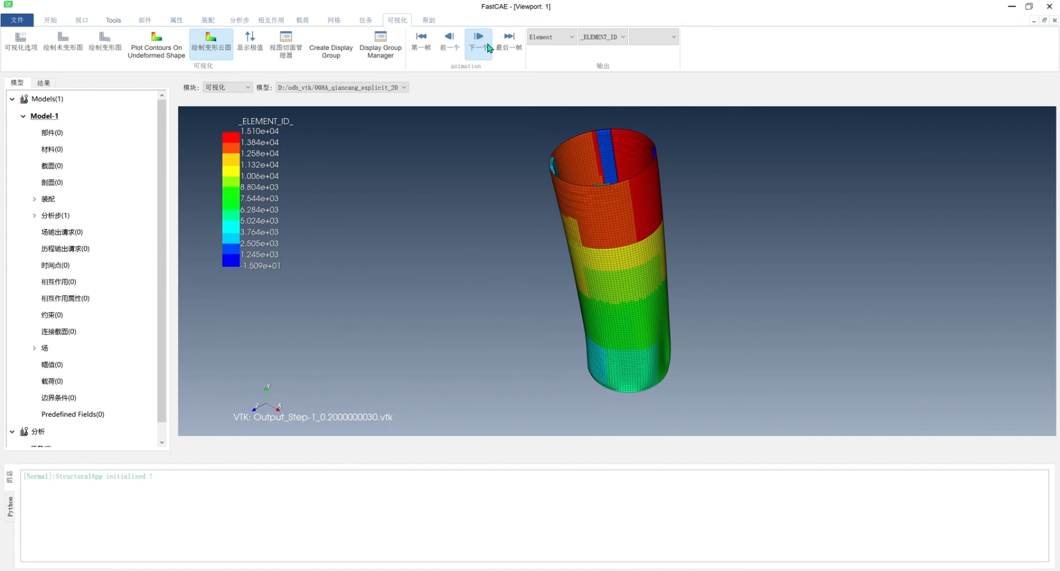
2
结构软件
Part02
分析类型：
稳态分析
显式动力学分析
模态分析
屈曲分析
单元类型：
低阶高阶梁单元、板壳单元、实体单元
质量点单元、弹簧单元
连接单元
材料属性：
线弹性材料：各向同性、正交各向异性、单层板、工程常数
超弹性材料：各向同性Mooney-Rivlin
弹塑性材料：各向同性（依赖温度和应力-应变）
金属损伤：Johson-cook损伤
阻尼与各向同性膨胀系数
边界条件与载荷：
后处理：
固定支撑 | 对称与反对称 | 位移约束
转动约束 | 集中力 | 集中力矩
压力 | 加速度 | 角速度
幅值 | 局部坐标系
云图 | 极值标注
变形/不变形 | 动画（显式分析）
切片 | 裁切
时间步显示 | 曲线显示
多视口显示
相互作用：
通用接触（显式） | 面面接触（显式） | 耦合
绑定 | 刚体

Slide 20
2
软件开发-整体部署
Part 03
软件工程文件可分为5个部分：代码、编译过程中的中间文件、动态库与可执行程序、第三方库，资源文件。
generate
存放编译过程中的中间文件
output
存放动态库与可执行程序
Tools
存放第三方库，如vtk、OCC、hdf5等
Resources
存放资源文件，如翻译、图标等
其余文件夹
存放代码
代码层级分隔开避免多人协同开发；编译中间文件的单独存放隔离开发环境、避免污染源文件目录；第三方库的独立管理避免重复开发、简化依赖维护；资源文件的单独管理提升资源复用性和可维护性、支持灵活定制。

Slide 21
2
软件开发-代码层级管理
Part 04
自主开发代码层级分为四部分：分别存储核心底座、数据与功能接口、组件模块、个性化代码、检查工具。
FITK_Kernel
包含操作系统适配层、基础服务组件（如线程池、内存管理）、公共依赖库等。
FITK_Interface
接口层封装数据获取方式（如从数据库、缓存或第三方 API），业务层只需调用接口，无需关心数据来源。
FITK_Component
具有独立功能的业务单元。提升复用性，支持并行开发，隔离故障影响。
个性化代码
个性化代码是针对特定客户、场景或环境的定制逻辑（如特定业务规则、UI 主题）。
APPTestModelDataComparisonTool
实现自动检测软件功能逻辑的准确性。

Slide 22
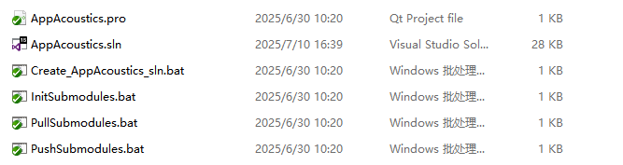
2
软件开发-软件工程管理与脚本
Part05
应用软件的工程管理通过qmake进行管理，可实现跨平台编译，其中pro文件为工程文件，指定编译输出文件名称与路径等，还包含了其依赖的动态库；pri文件指定工程中的文件，包括代码文件与资源文件等。pro工程文件可直接通过Qt Creator打开进行编译，或者使用Qt提供的qmake转换工具转化为编译器能够识别的工程文件进行编译操作。
在代码目录下通常会包含一些批处理脚本（bat或者sh文件），这些文件通常是用来执行自动化操作，提高操作效率，避免不必要的错误。
InitSubmodules用于初始化子模块，PullSubmodules用于拉取代码，PushSubmodules用于推送代码，Create_AppAcoustics_sln执行qmake生成工程文件。

Slide 23
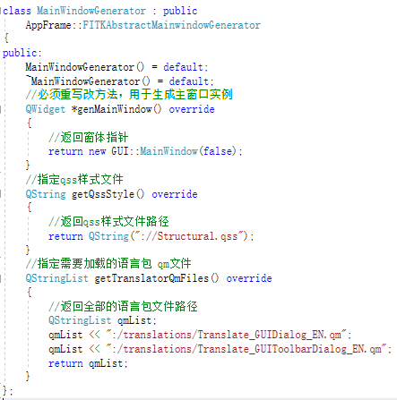
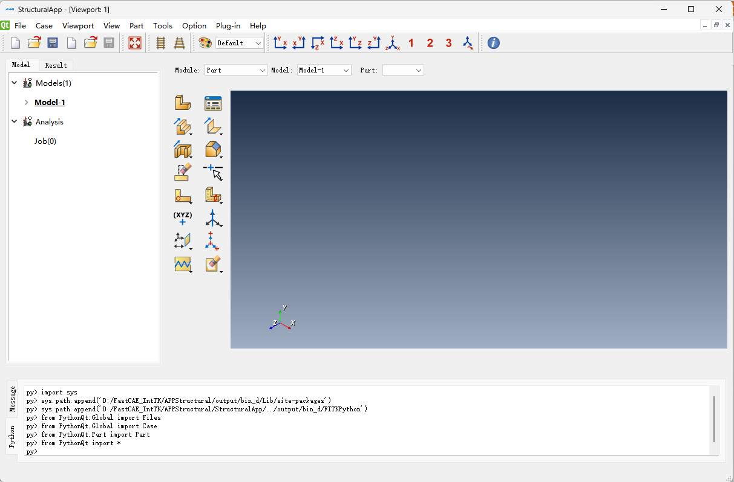
2
主界面生成器
Part 06
主界面生成器的主要作用是生成主界面，并且指定需要加载的qss样式文件与语言包文件。另外，通过操作器将界面层和数据层进行隔离。可根据具体业务场景需要，开发自定义定制化的界面布局。

Slide 24
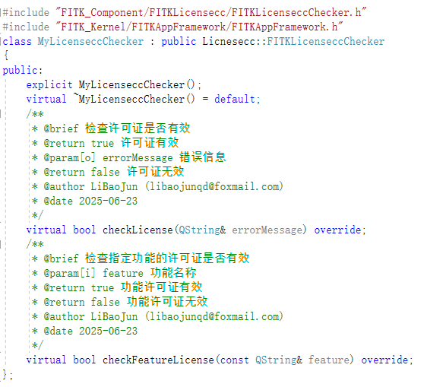
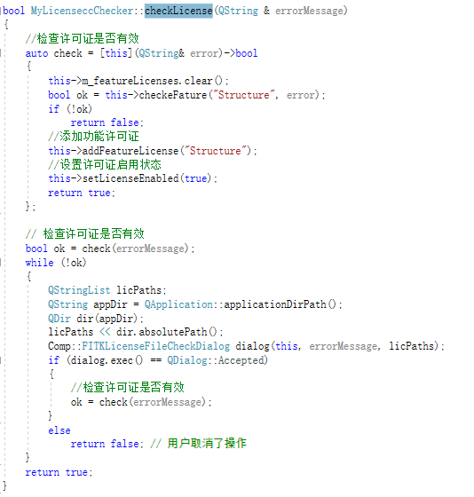
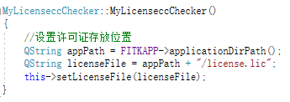

2
激活软件检查
Part07
FITKLicensecc许可证检查，用于验证软件许可证。FITKLicenseccChecker许可证验证接口类，具有三种功能：获取系统标识符、检查许可证有效性、验证特定功能特性。通过集成该类重写checkLicense与checkFeatureLicense接口实现。

Slide 25
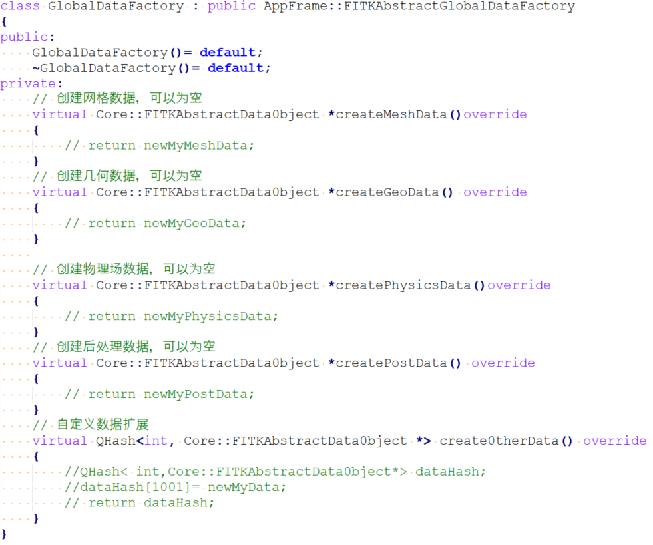








2
全局数据生成器
Part 08
全局数据生成器用于生成与仿真流程相关的全局数据，大部分是数据管理类，例如几何数据、网格数据、物理模型数据、后处理数据或者自定义数据等。
网格数据
几何数据
物理模型数据
DATA
注册
获取
自定义数据1
自定义数据2
后处理数据

Slide 26
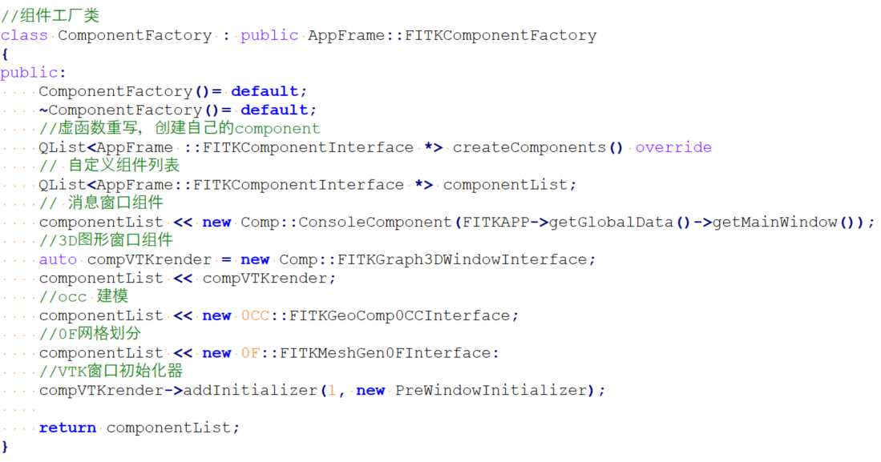

2
组件生成器
Part09
组件是FastCAE的重要组成部分，封装了一些具体的业务功能，基于组件进行软件开发能够实现功能的复用，提高软件的开发集成效率。组件生成器的作用是指定在本应用中的使用的组件，并创建软件句柄。
VTK可视化适配器
软件许可证
注 册
组件池
VTK渲染窗口
INP文件读取
获 取
二维绘制窗口
工程文件读取

Slide 27
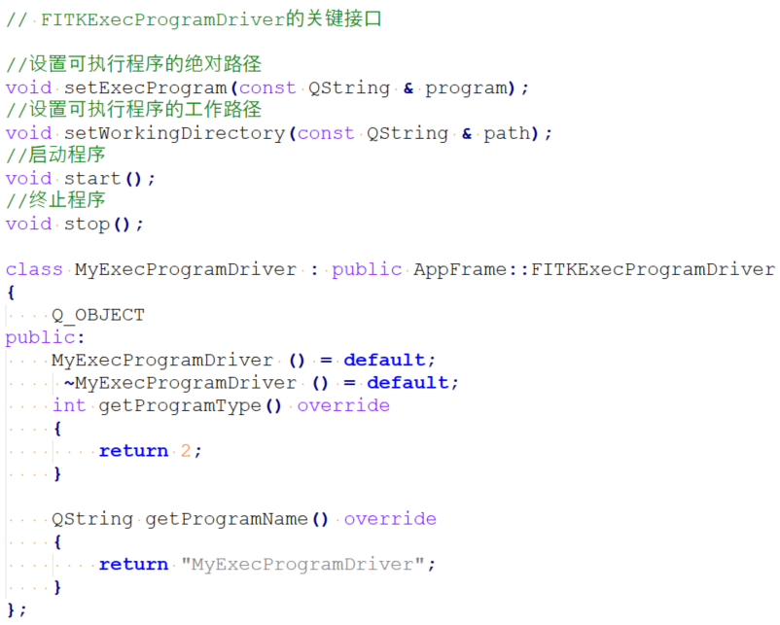






2
可执行程序驱动器
Part10
可执行程序驱动用于FastCAE驱动第三方可执行程序。在程序运行时经常会需要集成第三方应用程序来满足软件的扩展性，驱动程序中提供了一些访问接口如下：
第三方可执行程序
设置路径
(绝对/相对)
启动
关闭
获取程序类型
获取程序名称

Slide 28
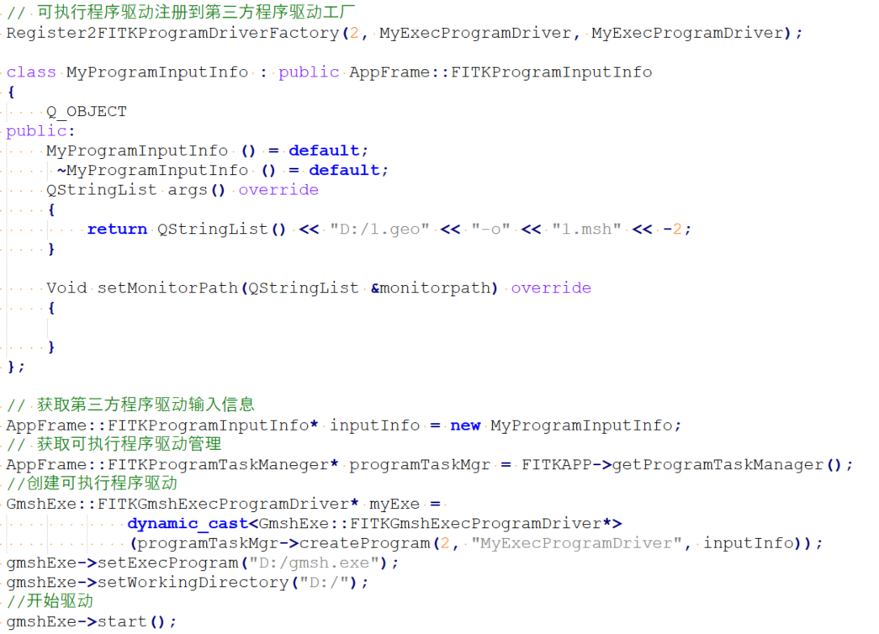
2
可执行程序驱动器
Part11
第三方程序驱动输入信息：可执行程序驱动在驱动时，需要输入一些所需的命令信息，对象注册到应用程序框架中，相关虚函数的执行逻辑将会自动被调用，可执行程序驱动使用代码示例如下：
可执行程序管理器
获取可执行程序
可执行程序路径
命令行参数

Slide 29
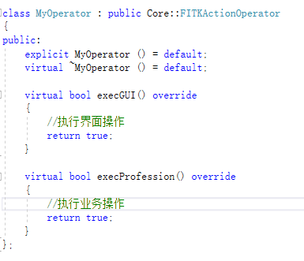

2
事件操作器
Part12
FITKActionOperator点击事件处理器，用于实现事件的处理逻辑。取消了Qt的信号与槽的关联。通过继承该类实现，要求操作器必须有一个无参的构造函数。
UI层
UI处理逻辑
事件触发
操作器
UI更新
业务处理逻辑
数据层
然后将Operator注册到Operator仓库（FITKOperatorRepo），与数据工厂相似，操作器仓库也提供了注册宏—Register2FITKOPeratorRepo。注册时需要两个参数，第一个参数是一个字符串，第二个是操作器类名。注册的时候，一个字符串只能对应一个操作器，而一个操作器可以对应多个字符串。

Slide 30
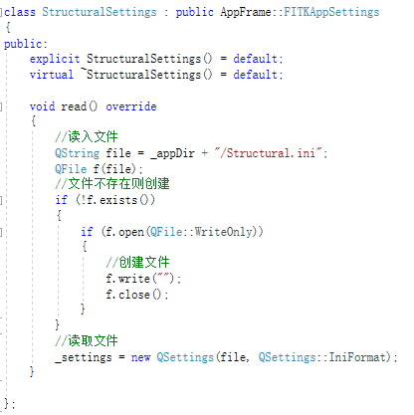
2
软件配置参数
Part13
软件配置参数，软件启动时读取INI配置文件，还原部分上次软件运行的参数。使用配置文件读写需要继承FITKAppSettings，并重写read函数，示例如下：
ini配置文件
read()
软件运行参数数据

Slide 31
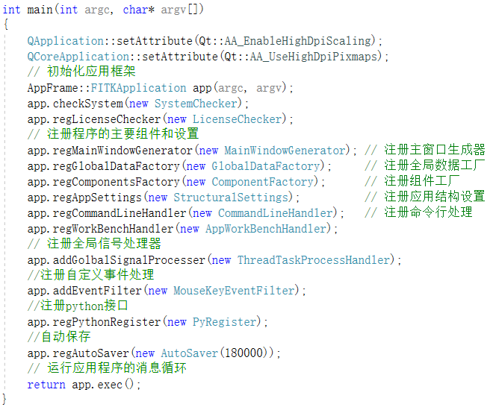
2
程序的主入口函数（main函数）
Part14
主入口函数用于初始化软件框架数据、创建应用程序实例、设置应用环境，并最终启动事件循环等。

Slide 32

2
核心层设计
Part 15
核心层
（FITK_Kernel）
适配器
核心数据模块提供了抽象数据管理、基础常用工具与算法两部分。
应用框架
应用框架数据为应用程序开发提供基础架构、核心功能和规范的软件框架。
核心
适配器是能够协同工作。
Python脚本
Python脚本实现了两种语言的无缝协作。

Slide 33
2
功能组件层设计
Part 16
功能组件层
（FITK_Component）
INP文件读写
Abaqus格式inp文件读写，Calculix格式inp文件写出
VTK渲染窗口
通用渲染窗口，VTK实现
VTK渲染对象适配
结构分析前处理对象适配，生成VTK渲染对象。
HDF5文件IO
结构分析/流体前处理读写HDF5文件。
Abaqus数据
定义Abaqus分析的数据结构，包含材料本构、相互作用、载荷、坐标系等。
许可证验证数据
许可证检查软件是否激活。
信息输出窗口
标准信息输出窗口，实现软件运行状态信息输出
自定义UI对象
自定义可复用的UI控件，包括抽屉控件，多视口控件、下拉列表等。

Slide 34
3
CHAPTER
THREE
模块设计

Slide 35
3
核心数据（FITKCore）
Part01
核心数据模块提供了抽象数据管理、基础常用工具与算法两部分。
抽象数据结构与数据管理器定义：这些数据包括抽象数据对象，GUI基本对象，以及操作器（Operator）抽象对象。这里操作器是指能够对数据与UI进行访问与修改，并对其进行关联，操作器中通常实现具体的业务流程。数据对象、GUI对象、操作器对象就可以通过全局唯一ID进行标记与查找。
FITKDataFactory
数据工厂，提供注册宏，可根据注册的类型创建数据对象。
FITKDataRepo
数据对象仓库，管理全部生命周期内的数据对象，提供多种方式检索访问。
FITKGUIRepo
GUI对象仓库，管理全部的GUI对象，对象释放后自动被移出仓库。
FITKOperatorRepo
操作器仓库，提供注册器接口，可以根据注册的字符创建操作器。
FITKActionOperator
Qt action pushbutton等点击控件触发的抽象操作器。
常用工具与算法：包含线程池、文件与目录操作、三维矢量计算、简单的三维图形运算、枚举值反射等工具与算法。

Slide 36
3
应用框架数据（FITKAppFramework）
Part02
应用框架数据为应用程序开发提供基础架构、核心功能和规范的软件框架。该框架基于统一的抽象接口与注册机制实现业务逻辑与功能实现的完全独立，支持方便的功能组合与个性化业务逻辑拓展。
FITKDataFactory
基于QApplication定义软件运行的主要过程。提供工厂与事件处理的注册接口
FITKProgramTaskManeger
第三放程序驱动管理，启动终止第三方应用程序，实现进程级别集成。
FITKAbstractMainwindowGenerator
抽象类，生成主界面，并加载qss与翻译文件。
FITKAbstractGlobalDataFactory
生成全局数据，并放入全局数据进行管理。需派生子类注册到FITKApplication。
FITKComponentFactory
创建组件，并放入组件管理器，需派生子类注册到FITKApplication。
FITKAppSettings
软件运行时设定，可以读入写出INI文件，可派生子类注册到FITKApplication。

Slide 37
3
适配器数据（FITKAdaptor）
Part03
适配器是让原本接口不兼容的类能够协同工作。具有文件IO读写适配器抽象类、可视化对象适配器抽象类。
FITKAbstractAdaptor
抽象适配器类。是所有适配器的抽象接口。
FITKAbstractIOAdaptor
数据读写IO适配器抽象类。用于外部数据到数据框架的中间层转换。
FITKAbstractViewAdaptor
可视化对象适配器抽象类。用于数据结构中数据与渲染对象的中间层转换。
FITKIOAdaptorFactory
数据读写IO适配器工厂，管理数据读写IO适配器。
FITKViewAdaptorFactory
可视化对象适配器工厂。管理可视化对象适配器。

Slide 38
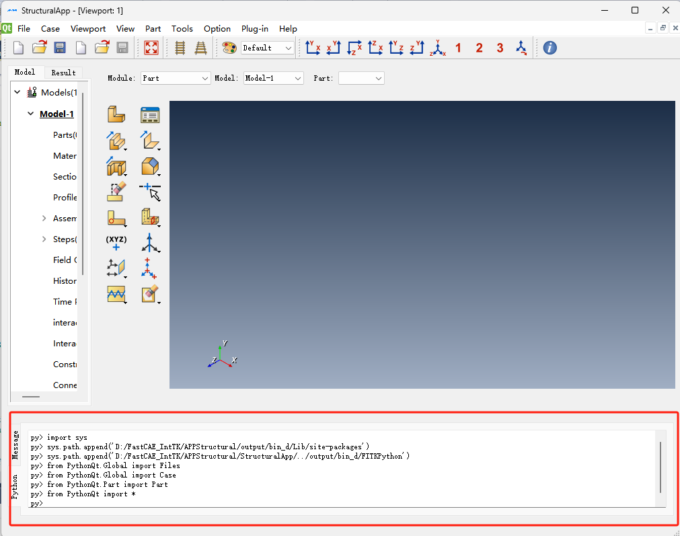
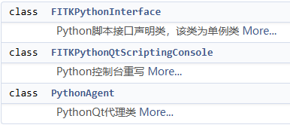
3
Python脚本数据（FITKPython）
Part04
Python脚本实现了两种语言的无缝协作，为用户通过调用命令直接更改数据提供接口，方便了用户的操作。

Slide 39
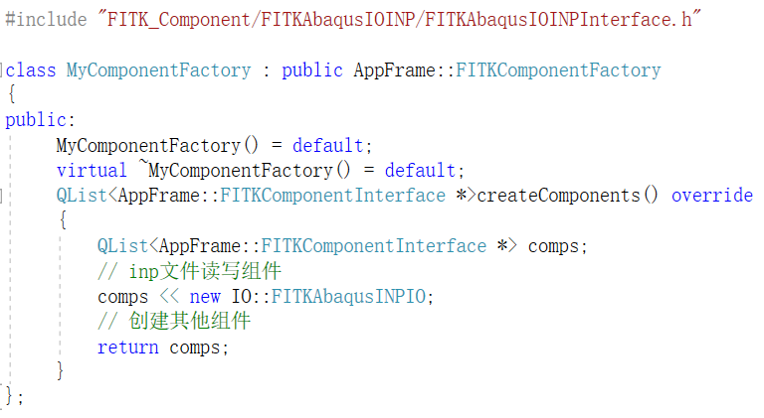
3
Abaques的inp文件IO组件（FITKAbaqusIOINP）
Part05
FITKAbaqusIOINP是Abaques的inp文件IO组件，用于结构软件读取inp文件数据、Abaques求解计算输入文件。其中包含模型定义、网格划分、边界条件、分析步。组件根据Abaques的inp文件格式对数据进行存储。FITKAbaqusINPIO是inp文件IO接口，通过组件注册的方式将Abaques的inp文件IO组件注册到组件工厂容器中。

Slide 40
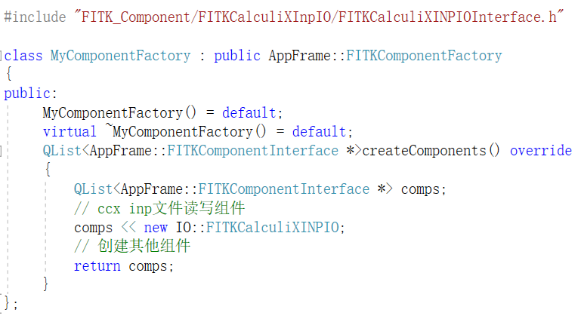
3
CalculiX的inp文件IO组件（FITKCalculiXInpIO）
Part06
FITKCalculiXInpIO是CalculiX的inp文件IO组件，用于结构软件读取inp文件数据、CalculiX求解计算输入文件。其中包含模型定义、网格划分、边界条件、分析步。组件根据CalculiX的inp文件格式对数据进行存储。FITKCalculiXINPIO是inp文件IO接口，通过组件注册的方式将CalculiX的inp文件IO组件注册到组件工厂容器中。

Slide 41
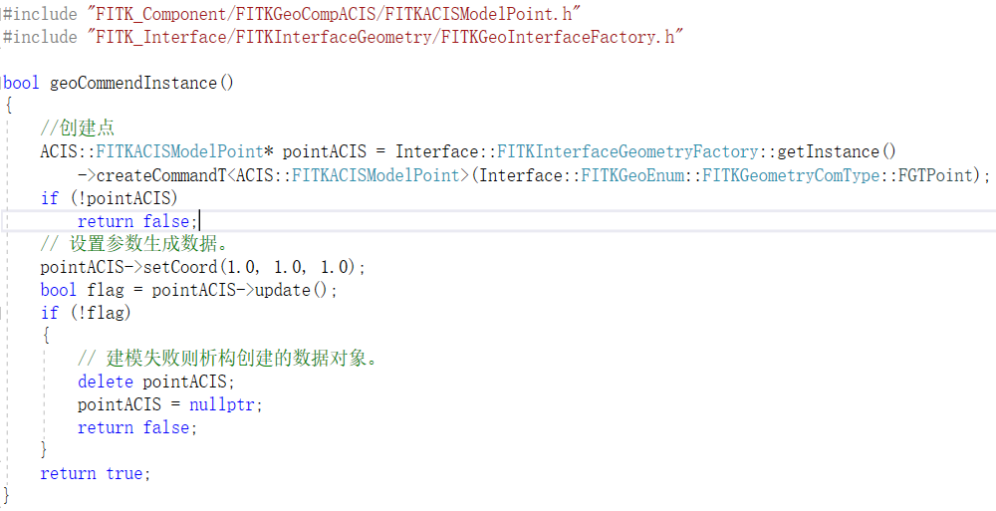
3
几何OCC组件（FITKGeoCompOCC）
Part07
FITKGeoCompOCC几何建模组件是一个继承自接口层几何模块的一个组件，其中包含一个组件接口、几何模型数据获取工具、OCC形状数据代理器、几何模型拆分工具与管理器、基准元素创建以及模型与几何建模命令的OCC实现。FITKGeoCompOCCInterface建模组件接口类，内部对该组件支持的所有建模命令以及辅助元素创建方式在抽象层工厂内进行了注册。

Slide 42
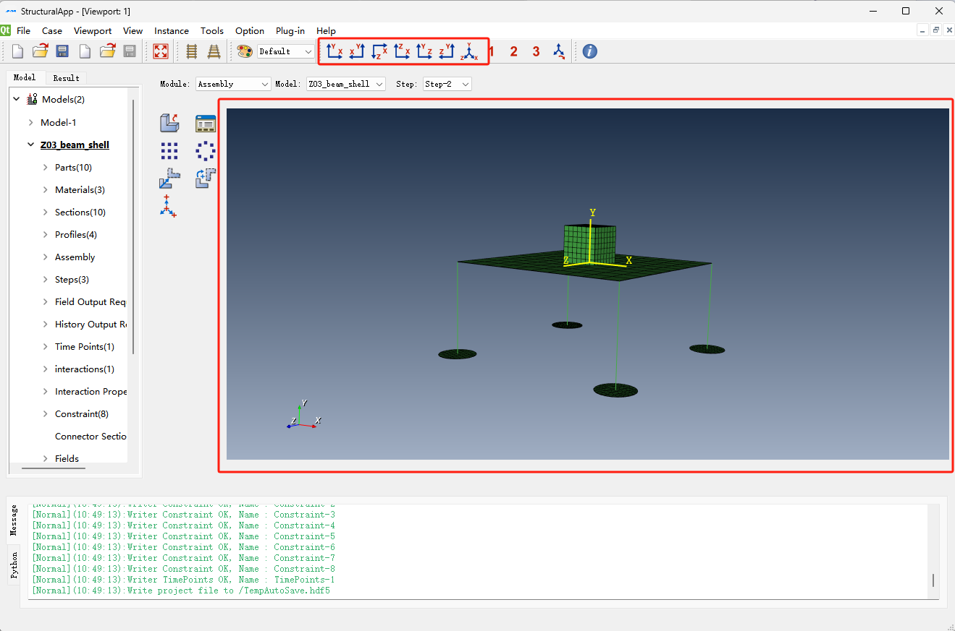
3
VTK三维渲染窗口组件（FITKRenderWindowVTK）
Part08
VTK三维渲染窗口组件是一个UI组件，它可以为外部提供一个含有多个渲染层的VTK渲染窗口，该渲染窗口中包含一个三维坐标轴对象。同时该组件中存放了一系列有关窗口的窗口组件以及作为窗口输入数据的可视化对象抽象类。
此外，该组件窗口中提供了若干常用三维视角切换以及样式修改接口，如：自适应相机视距、XYZ正负方向快捷切换、正交/透视投影切换、修改背景颜色等。

Slide 43
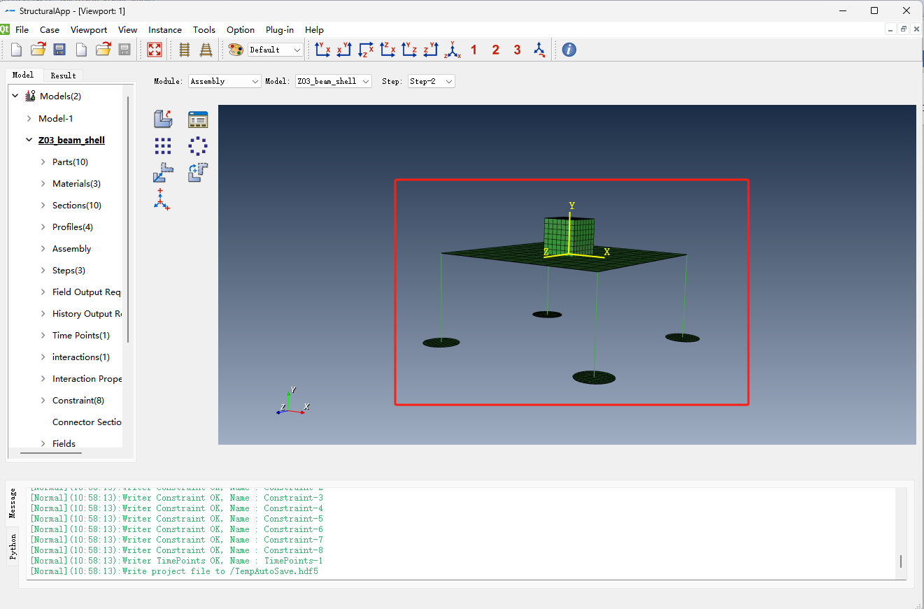
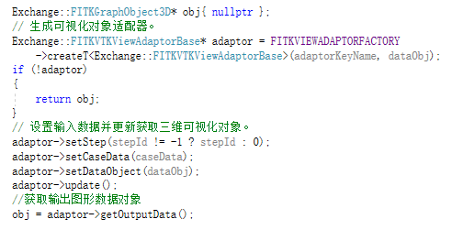
3
VTK三维可视化适配器组件（FITKVTKGraphAdaptor）
Part09
VTK三维可视化适配器组件是一个数据转换模块，用于连接数据格式与外部系统的中间层组件，其中包含建模软件中所有三维模型以及其一些附加辅助元素的图素与数据转换器。
该组件需要搭配接口层的数据模块以及三维可视化窗口进行使用，在同时拥有数据层模块以及窗口模块的依赖之后，可在代码中使用可视化适配器工厂进行适配器的创建，并在适配器更新数据后将转换生成的可视化对象返回。

Slide 44
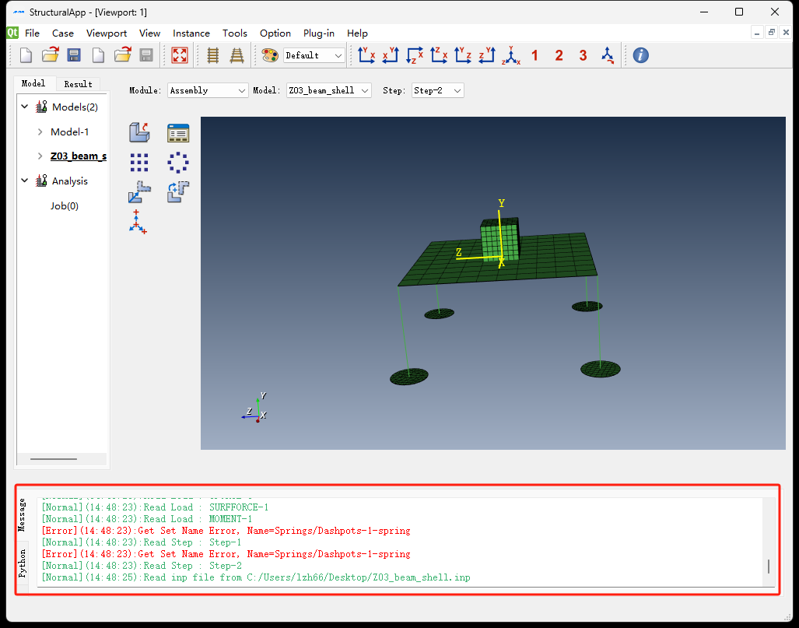
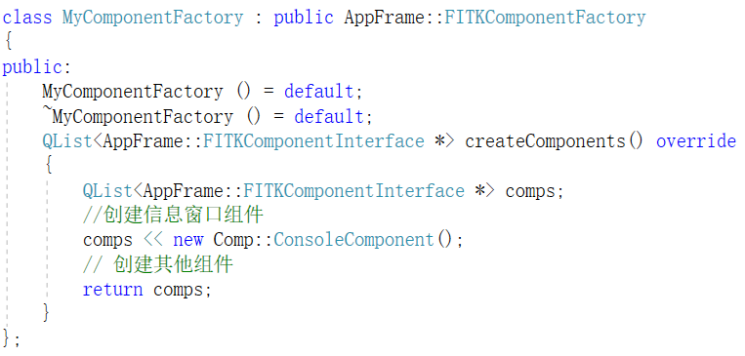
3
消息控制台组件（FITKCompMessageWidget）
Part10
FITKCompMessageWidget信息输出组件是一个UI组件，是一个独立的QWidget对象，用于软件运行时的信息输出，包含常规信息、警告信息、错误信息、以及其他信息（求解过程信息输出）等。
ConsoleComponent是控制台组件接口。用于组件加载与组件管理，实现信息窗口的管理。
FITKConsole是信息输出窗口UI与功能实现，创建时自动关联FITKAppFramework中的outputMessageSig信号，实现信息自动输出。
组件使用实例：

Slide 45
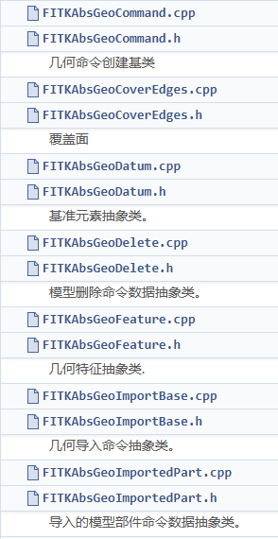
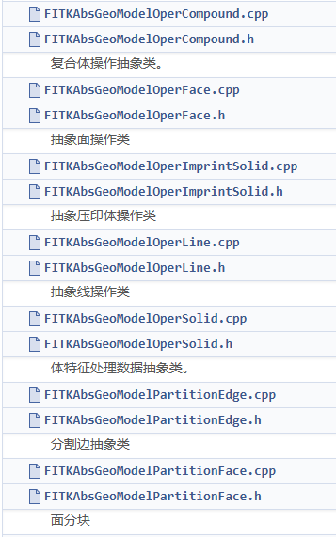
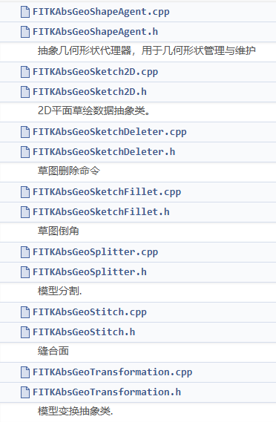
3
模型外部接口（FITKInterfaceModel）
Part11
定义几何模型的基本接口，创建、编辑等，包含部件装配体定义。

Slide 46
3
网格外部接口（FITKInterfaceMesh）
Part12
定义简单的网格数据结构，包含结构网格、非结构网格等。
FITKMeshFeatureVTK
模型特征数据类vtk实现。
FITKUnstructuredMeshVTK
非结构化网格vtk实现。
FITKUnstructuredFluidMeshVTK
非结构化流体网格vtk实现。

Slide 47
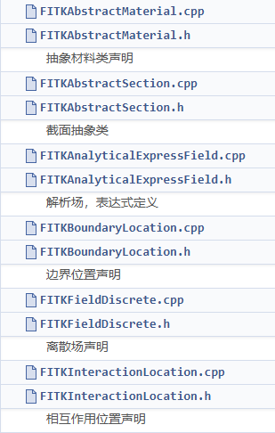
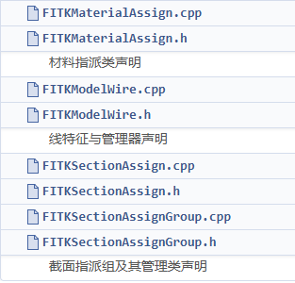

3
物理数据外部接口（FITKInterfacePhysics）
Part13
定义基础物理属性接口，材料、载荷、边界条件，使其能够与模型与网格关联。

Slide 48



3
结构数据外部接口（FITKInterfaceStructural）
Part14
定义结构数据接口，相互作用属性、幅值曲线、连接器截面行为等，工况数据。

Slide 49


3
结构后处理数据外部接口（FITKInterfaceStructuralPost）
Part15
定义基础的后处理功能接口，实现变形、显式分析动画功能。

Slide 50



3
软件点击事件操作器（OperatorsModel）
Part16
OperatorsModel软件点击事件操作器，用于软件大部分事件处理。

Slide 51
4
CHAPTER
FOUR
核心数据结构

Slide 52
4
核心数据-结构整体数据
Part01
FITKAbaqusData是结构整体数据，里面具有算例管理和Job管理功能。
管理结构整体数据
（FITKAbaqusData）
Core::FITKAbstractObjectPrivate
QObject
Core::FITKAbstractObject
工作数据管理
（FITKJobManager）
算例数据管理
（FITKDataCaseManager）
Core::FITKAbstractDataObject
FITKAbaqusData
管理算例
求解计算工作管理
继承图

Slide 53
4
核心数据-算例数据
Part02
FITKDataCase算例数据，存储模型、材料、求解工况等数据。
算例数据
（FITKDataCase）
材料数据管理
（FITKMaterialManager）
部件数据管理
（FITKAbaqusPartManager）
梁截面数据管理
（FITKAbaProfileManager）
截面数据管理
（FITKAbstractSectionManager）
装配体
（FITKAbaqusAssembly）
分析步数据管理
（FITKAbaStepManager）
幅值数据管理
（FITKAbaAmplitudeManager）
时间点数据管理
（FITKAbaTimePointsManager）
场输出数据管理
（FITKAbaFieldOutputManager）
相互作用数据管理
（FITKAbaInteractionManager）
约束数据管理
（FITKAbaConstraintManager）
历程输出数据管理
（FITKAbaHistoryOutputManager）
相互作用属性数据管理
（FITKAbaInteractionPropertyManager）
边界条件数据管理
（FITKAbaBoundaryConditionManager）
场数据管理
（FITKFieldsManager）
连接器截面数据管理
（FITKAbaConnectorSectionManager）
预定义场数据管理
（FITKAbaPredefinedFieldManager）

Slide 54
4
核心数据-部件数据
Part03
FITKAbaqusPart部件数据，具有存储模型、集合管理等。将复杂模型拆分为多个独立部件，便于管理和复用，其部件数据管理是建模和分析的核心环节。
部件数据
（FITKAbaqusPart）
网格数据
（FITKAbaMeshPartVTK）
集合/表面数据管理
（FITKComponentManager）
截面指派数据管理
（FITKSectionAssignManager）
工程特征数据
（FITKAbaPartEngineeringFeature）
局部坐标系数据管理
（FITKCoordinateSystemManager）
材料方向数据管理
（FITKAbaMaterialOrientationManager）
梁方向数据管理
（FITKAbaBeamOrientationManager）

Slide 55
4
核心数据-装配体数据
Part04
FITKAbaqusAssembly装配体数据。是将多个独立部件（Parts）组合成一个完整模型的关键环节。装配体数据管理涉及部件定位、连接关系定义以及整体拓扑结构的组织，直接影响分析结果的准确性和计算效率。
装配体数据
（FITKAbaqusAssembly）
参考点管理器
（FITKAbaRefPointManager）
集合/表面数据管理
（FITKComponentManager）
坐标变换管理器（FITKAbaTransformManager）
线特征管理器
（FITKAbaWireManager）
工程特征
（FITKAbaAssemblyEngineeringFeature）
连接器指派管理器（FITKAbaConnectorAssignmentManager）
点列表
（FITKNodeList）

Slide 56

4
核心数据-集合数据
Part05
FITKModelSet集合数据是一种用于组织和管理模型组件（如节点、单元、表面等）的重要数据结构。集合是物理属性、材料数据、载荷工况、边界数据与网格数据关联的中间数据。通过创建集合，可以方便地定义载荷、边界条件、材料属性等，提高模型的可维护性和分析效率。
Core::FITKAbstractObjectPrivate
QObject
Core::FITKAbstractObject
Core::FITKAbstractDataObject
Core::FITKAbstractDataManagerPrivate
Core::FITKAbstractNDataObject
Core::FITKAbstractDataManager<FITKModelSet>
FITKAbstractModelComponent
FITKModelSet
继承图

Slide 57
4
核心数据-集合数据
Part06
集合数据接口：

Slide 58


4
核心数据-分析步数据
Part07
分析步数据是定义分析过程的核心单元，用于控制载荷施加方式、时间历程、求解方法及输出请求等参数。分析步数据管理直接影响分析结果的准确性、计算效率以及对物理现象的模拟能力。
结构里的分析类型有静态分析步、模态分析步、温度位移耦合显式动力学分析步。
FITKAbaAbstractStep分析步基类，具有分析步描述、时间、几何非线性三个属性。
Core::FITKAbstractObjectPrivate
数据接口：
QObject
Core::FITKAbstractObject
Core::FITKAbstractDataObject
Core::FITKAbstractNDataObject
FITKAbaAbstractStep
继承图

Slide 59
4
核心数据-分析步数据
Part08
FITKAbaStepGeneralStatic静态分析步是用于求解结构在静载荷作用下的平衡状态。这种分析步考虑几何非线性（如大变形、大转动）和材料非线性（如塑性、蠕变），适用于求解各类静态问题。
Core::FITKAbstractObjectPrivate
QObject
Core::FITKAbstractObject
Core::FITKAbstractDataObject
Core::FITKAbstractNDataObject
FITKAbaAbstractStep
FITKAbaStepGeneralStatic
继承图

Slide 60
4
核心数据-分析步数据
Part09
FITKAbaStepFrequency模态分析步是用于求解结构的固有频率和振型（模态），是动力学分析的基础。模态分析不考虑阻尼和外部载荷，仅关注结构的固有动力学特性，广泛应用于振动控制、噪声分析、结构优化等领域。
Core::FITKAbstractObjectPrivate
QObject
Core::FITKAbstractObject
Core::FITKAbstractDataObject
Core::FITKAbstractNDataObject
FITKAbaAbstractStep
FITKAbaStepFrequency
继承图

Slide 61
4
核心数据-分析步数据
Part010
FITKAbaStepDynamicTempDispExplicit温度位移耦合显式动力学分析步是用于求解热与结构相互作用的瞬态问题，特别适用于高速冲击、爆炸、金属成型等涉及大变形和热效应的场景。这种分析步通过显式积分方法求解热传导方程和结构动力学方程的耦合问题。
Core::FITKAbstractObjectPrivate
QObject
Core::FITKAbstractObject
Core::FITKAbstractDataObject
Core::FITKAbstractNDataObject
FITKAbaAbstractStep
FITKAbaStepDynamicExplicit
FITKAbaStepDynamicTempDispExplicit
继承图

Slide 62


4
核心数据-Job数据
Part011
FITKJob用于存储求解作业计算配置，里面具有求解器类型、计算所需的CPU数量、是否并行计算、当前作业算例等。
数据接口：
Core::FITKAbstractObjectPrivate
QObject
Core::FITKAbstractObject
Core::FITKAbstractDataObject
Core::FITKAbstractNDataObject
FITKJob
继承图

Slide 63

开源聚智 集成赋能 产教融合
欢迎加入FastCAE开源社区
CAE系统集成开发者
功能组件开发
专用学科软件集成
技术交流
需求对接
基础算法与底层引擎科研人员
算法引擎迭代
组件/软件商业化
功能与性能验证
教学与人才培养
市场需求获取
CAE软件应用工程师
使用专业软件进行咨询服务
可定制个性化软件
反馈验证结果
技能与知识提升
官方网站：http://www.fastcae.com

